Slide 1
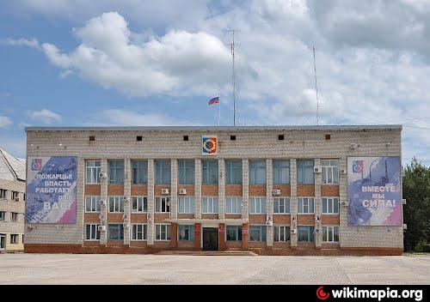
Проект исполнения бюджета Пожарского муниципального района за 2021 год

Slide 2
В целях реализации принципа прозрачности, открытости бюджета и информирования жителей о расходовании средств бюджета разработан «Бюджет для граждан» по исполнению бюджета за 2021 год.
Представленная информация позволит гражданам составить представление об источниках формирования доходов бюджета Пожарского муниципального района, направлениях расходования бюджетных средств в 2021 году и сделать выводы об эффективности использования бюджетных средств.
Основные цели создания отчета об исполнении бюджета:
информирование граждан о ходе бюджетного процесса в Пожарском муниципальном районе;
повышение прозрачности формирования и расходования бюджетных средств;
повышение ответственности органов местного самоуправления Пожарского муниципального района при принятии решений в сфере бюджетной политики;
привлечение большего количества граждан к участию в обсуждении вопросов формирования бюджета и его исполнения.

Slide 3
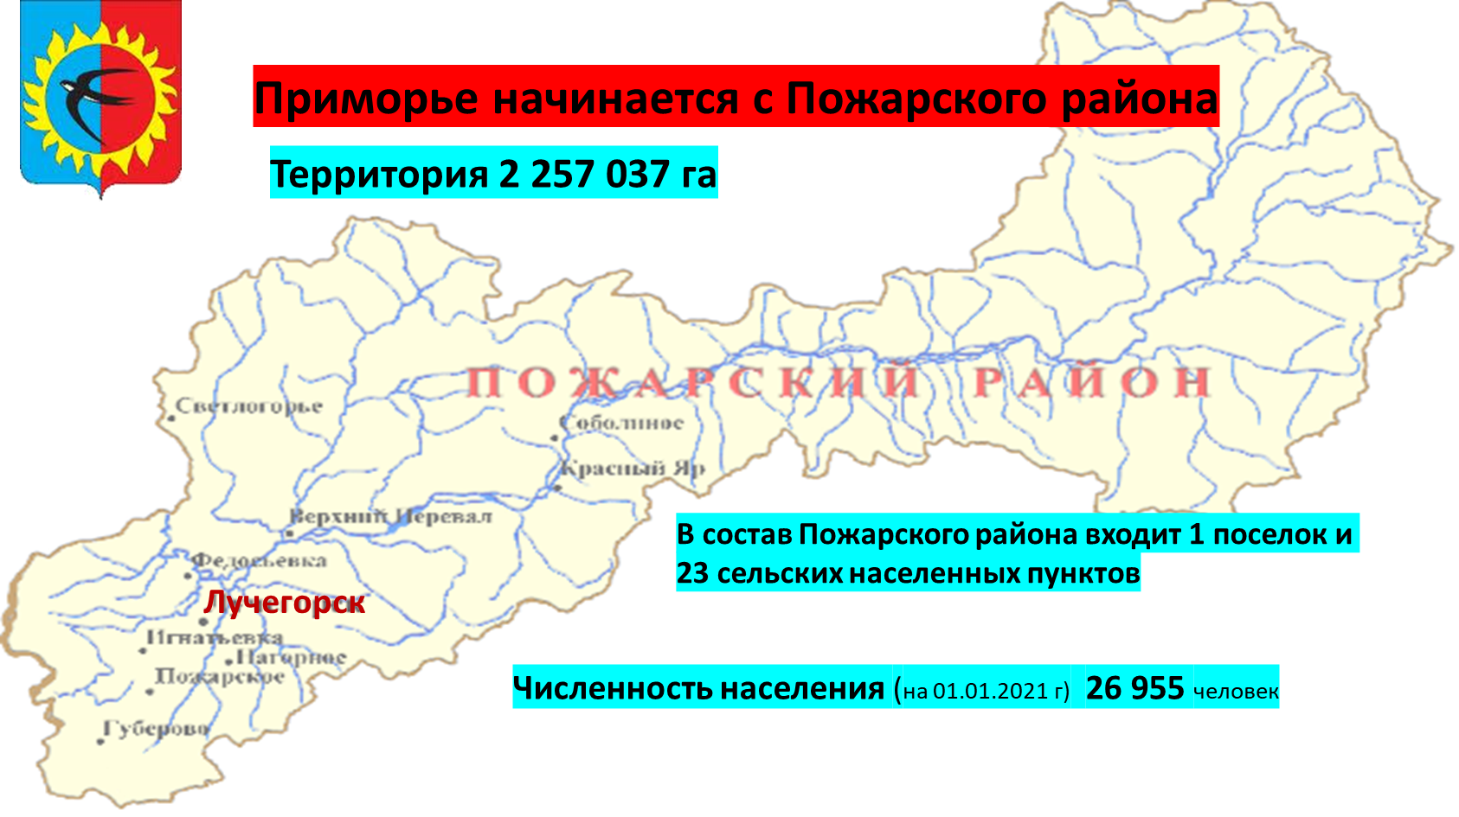

Slide 4
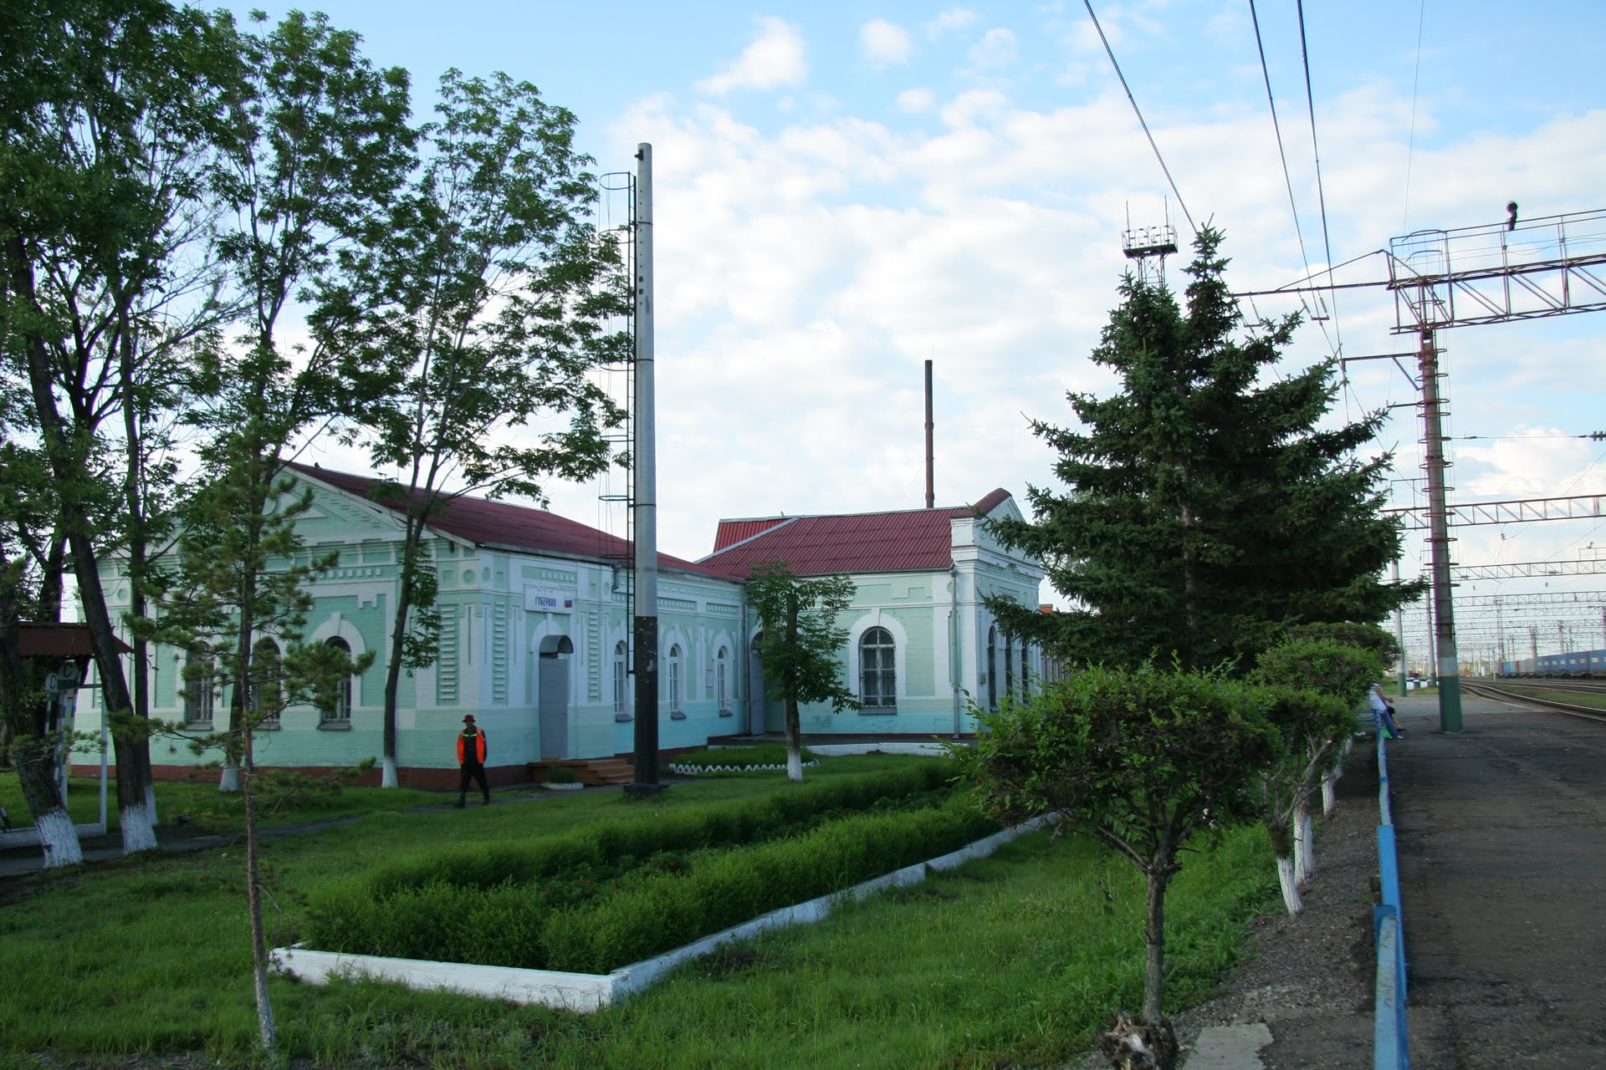
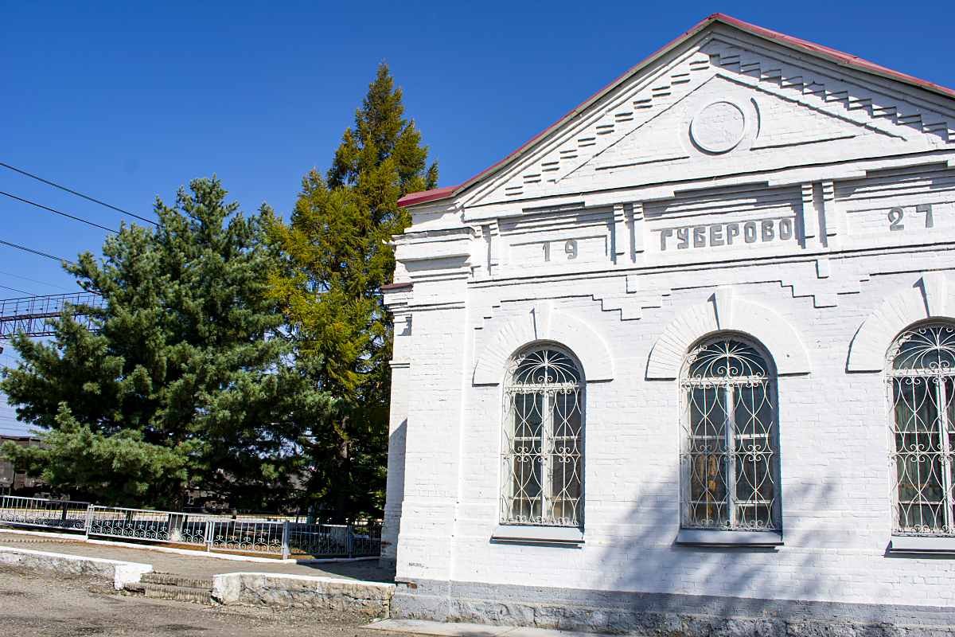
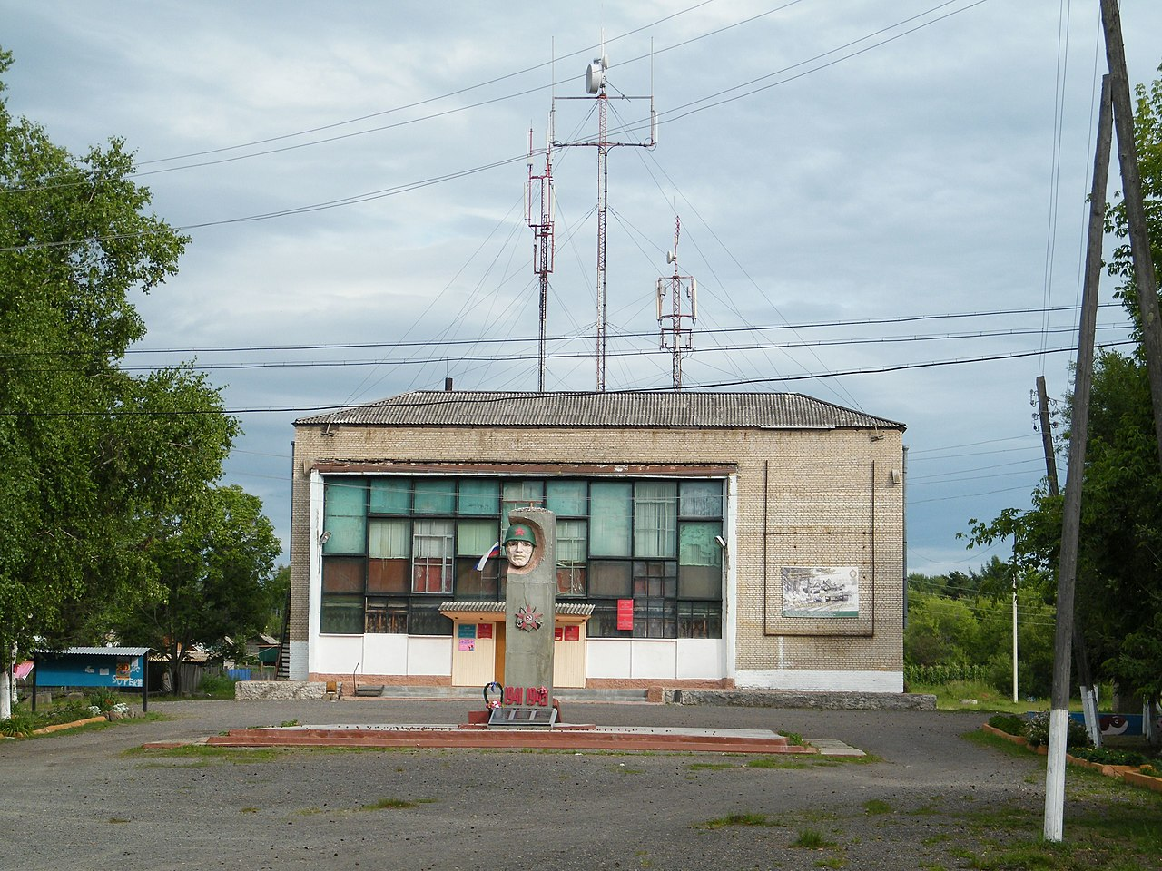
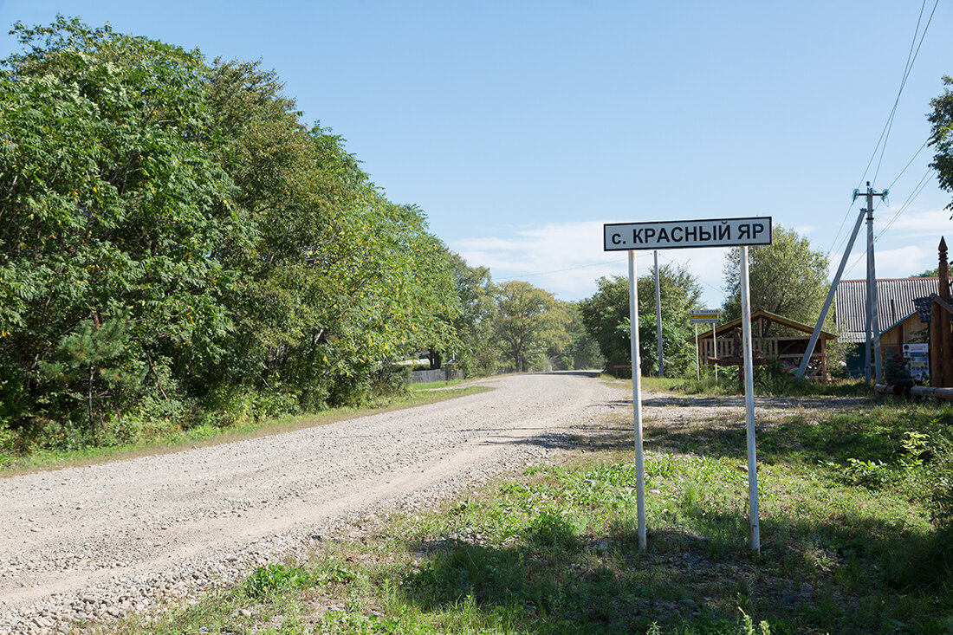
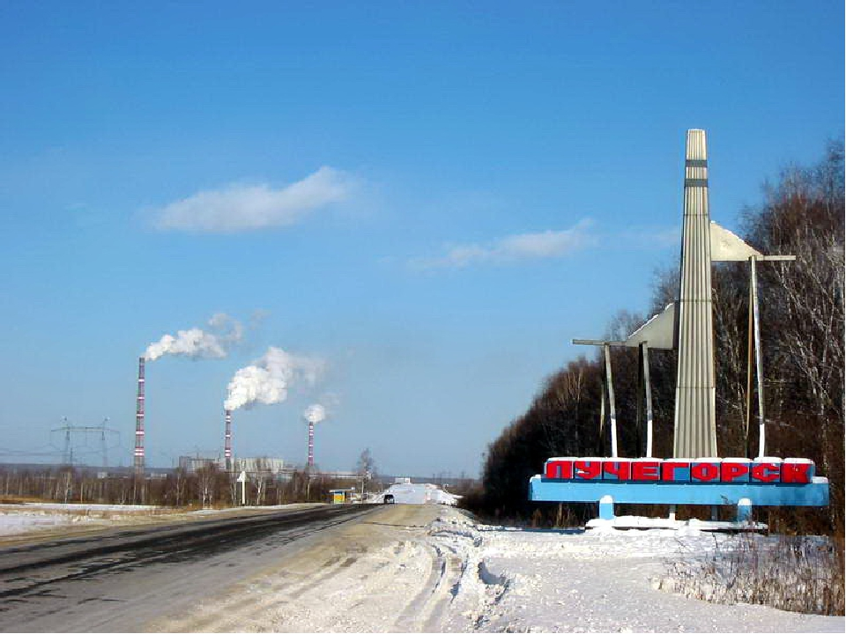
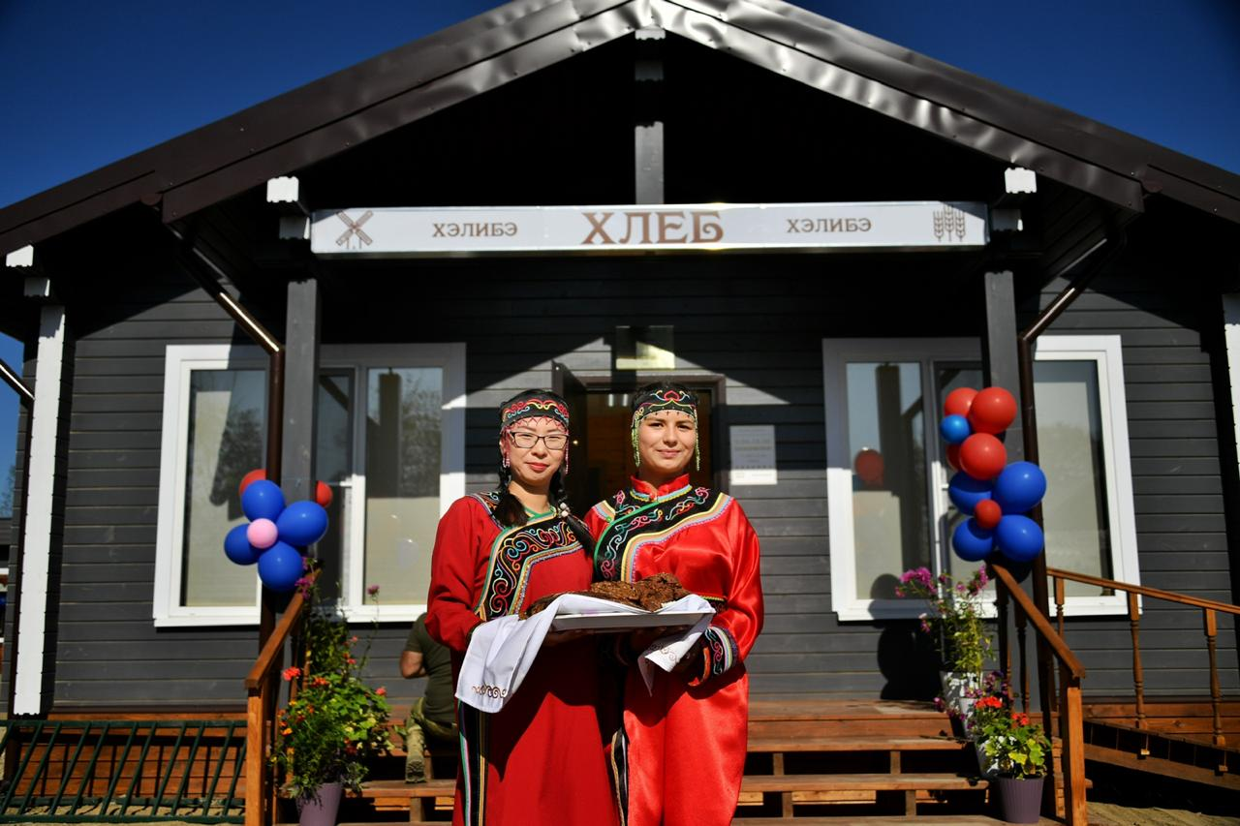
Административно-территориальное
деление Пожарского
муниципального района
В состав Пожарского муниципального района входят следующие поселения: 1) Губеровское сельское поселение; 2) Пожарское сельское поселение; 3) Светлогорское сельское поселение; 4) Нагорненское сельское поселение; 5) Игнатьевское сельское поселение; 6) Верхнеперевальское сельское поселение; 7) Соболинское сельское поселение; 8) Краснояровское сельское поселение; 9) Федосьевское сельское поселение; 10) Лучегорское городское поселение. Общая площадь территории Пожарского муниципального района – 2 257,04 км2 . Численность населения на 01 января 2021 года составляет 26 955 человек. Пожарский муниципальной район граничит на севере с Хабаровским краем, на востоке – с Тернейским районом, на юге с Красноармейским районом, на юго-западе с Дальнереченским районом, на западе –проходит государственная граница между Российской федерацией и Китайской Народной республикой. Составление и предоставление отчета об исполнении бюджета Пожарского муниципального района возложено на Управление финансов администрации Пожарского муниципального района в соответствии с Положением, утвержденным решением Думы Пожарского муниципального района от 25 октября 2016г. № 48-НПА

Slide 5

Основные понятия
бюджет – форма образования и расходования денежных средств, предназначенных для финансового обеспечения задач и функций государства и местного самоуправления;
доходы бюджета – поступающие в бюджет денежные средства, за исключением средств, являющихся в соответствии с настоящим Кодексом источниками финансирования дефицита бюджета;
расходы бюджета – выплачиваемые из бюджета денежные средства, за исключением средств, являющихся в соответствии с настоящим Кодексом источниками финансирования дефицита бюджета;
дефицит бюджета – превышение расходов бюджета над его доходами;
профицит бюджета - превышение доходов бюджета над его расходами;
межбюджетные трансферты – средства, предоставляемые одним бюджетом бюджетной системы РФ другому бюджету бюджетной системы РФ;
дотации – межбюджетные трансферты, предоставляемые на безвозмездной и безвозвратной основе без установления направлений и (или) условий их использования

Slide 6
Участники бюджетного процесса:
Глава
Дума
Администрация
Финансовое управление
Главные распорядители бюджетных средств (администрация, дума, контрольно-счетная палата, финансовое управление, управление образования, управление культуры и молодежной политики)
Главные администраторы доходов (администрация, финансовое управление, управление образования, управление культуры и молодежной политики, управление муниципальным имуществом)

Slide 7
Численность постоянного населения Пожарского Муниципального района
Показатели | Единица измерения | Оценка | Прогноз
 |  | 2021 | 2022 | 2023 | 2024
Численность постоянного населения - на конец года | человек | 26806 | 26627 | 26471 | 26388
Основные тенденции социально-экономического развития Пожарского муниципального района характеризуются следующими показателями:
Снижение демографического потенциала – сокращение численности населения, а также демографическое старение населения (сокращение численности молодежи, увеличение численности населения пенсионного возраста);
Сокращение численности работников на предприятиях (около 1000 человек за последние пять лет);
Снижение производства основных видов продукции (вольфрамового концентрата, молочной продукции);
Снижение инвестиционной активности хозяйствующих субъектов;
Недостаток финансовых средств в бюджете Пожарского муниципального района и поселений на решение вопросов местного значения.

Slide 8
Уровень жизни населения
Показатели | Единица измерения
 |  | 2021 | 2022 | 2023 | 2024
Средний размер назначенных месячных пенсий пенсионеров, состоящих на учете в системе Пенсионного фонда РФ | руб. | 16030,05 | 16770,1 | 17615,3 | 18584,14
Темп роста | % | 103,97 | 104,62 | 105,04 | 105,50
Реальный размер назначенных пенсий | % | 99,58 | 100,59 | 101,10 | 101,54
Величина прожиточного минимума в среднем на душу населения в месяц | руб. | 13963,00 | 14312,00 | 15540,00 | 16697,00
Темп роста | % | 100,17 | 102,50 | 108,58 | 107,45
Численность пенсионеров, состоящих на учете в отделении Пенсионного фонда РФ по Приморскому краю на 01 января 2021 года в Пожарском муниципальном районе, составила 9173 человека, в т.ч. работающих пенсионеров – 2271 человек. По оценке за 2021 год на 104,0% возрос средний размер назначенных пенсий и составил 16030,05 руб. Но это номинальный показатель. Реально же средний размер назначенных пенсий с учетом инфляции снизился на 0,4%.
Ежегодное планируемое повышение среднего размера пенсий в 2022-2024 годах составит 4,6-5,5%. При этом уровне индексации пенсий на целевую инфляцию обеспечится рост социальных гарантий на 0,5-1,5%.
К концу 2024 года средний размер назначенных месячных пенсий по прогнозу составит 18584,14 руб.
К 2024 году величина прожиточного минимума составит 16697 руб.

Slide 9
Труд и занятость
Показатели | Единица измерения | Оценка | Прогноз
 |  | 2021 | 2022 | 2023 | 2024
Численность занятых в экономике (среднегодовая) | тыс. человек | 13,50 | 13,40 | 13,30 | 13,20
Уровень зарегистрированной безработицы | % | 2,12 | 2,00 | 1,50 | 1,50
Численность безработных, зарегистрированных в службах занятости | тыс. человек | 0,35 | 0,30 | 0,24 | 0,24
Среднесписочная численность работников по полному кругу организаций - всего среднегодовая | тыс. человек | 7,42 | 7,55 | 7,84 | 7,52
Средняя заработная плата одного работающего: номинальная | руб. | 55729,70 | 58347,30 | 61893,70 | 65607,30
Темп роста среней номинальной заработной платы одного работающего | % | 108,58 | 104,70 | 106,08 | 106,00
Темп роста реальной заработной платы одного работающего | % | 104,00 | 100,67 | 102,10 | 102,02
Численность работающих в организациях района 2021 год сократилась на 3,0 % за счет сокращения численности работающих на крупных и средних предприятиях района.
В последующие годы прогнозируемого периода численность работающих несколько увеличится за счет привлечения безработных граждан из числа экономически активного населения на вновь открывшиеся промышленные производственные предприятия и к концу 2024 года численность работающих в организациях района составит 7,52 тыс. человек.
При такой тенденции снизится и численность безработных за прогнозируемый период. Уровень зарегистрированной безработицы к концу планового периода составит 1,5% от численности занятых в экономике.

Slide 10
Инвестиции
Показатели | Единица измерения | Оценка | Прогноз
 |  | 2021 | 2022 | 2023 | 2024
Объем инвестиций (в основной капитал) за счет всех источников финансирования | млн. руб. | 742,40 | 779,50 | 818,40 | 867,50
Инвестиции в экономику и социальную сферу района за счет всех источников финансирования в 2021 году оцениваются в 742,4 млн. руб., что на 104,0% выше уровня прошлого года. Объем инвестиций в основной капитал в расчете на 1 жителя Пожарского муниципального района составил 27,7 тыс. руб.
По видам экономической деятельности наибольший удельный вес в общем объеме инвестиций крупных и средних организаций района составляют инвестиции в производство, и распределение электроэнергии – около 50%.
Большая часть инвестиций – это конечно инвестиции в реализацию ремонтных программ производственных объектов Приморской ГРЭС.
В общем объеме инвестиций в основной капитал инвестиции хозяйствующих субъектов в прошедшем году в здания и сооружения составляют около 25%, в машины и оборудование – 48%, транспортные средства – 24%.
В общем объеме инвестиций организаций около 97% составляют собственные средства, инвестиции за счет бюджетных средств составляют менее 1%.

Slide 11
Бюджет Пожарского муниципального района на 2021 год, был утвержден нормативным правовым актом Думы Пожарского муниципального района от16 декабря 2020 года № 15-НПА «О бюджете Пожарского муниципального района на 2021 год и плановый период 2022 и 2023 годов».
В соответствии со статьей 78¹ Бюджетного кодекса Российской Федерации и муниципальными правовыми актами администрации Пожарского муниципального района финансовое обеспечение деятельности муниципальных бюджетных учреждений отрасли образования и культуры Пожарского муниципального района осуществляется путем предоставления субсидий из районного бюджета на выполнение бюджетными учреждениями муниципального задания и субсидий на иные цели, на основании соглашений о предоставлении субсидий из бюджета Пожарского муниципального района на выполнение муниципального задания и субсидий на иные цели.
Финансирование из бюджета Пожарского муниципального района осуществляется 8 муниципальным казенным учреждениям (из них 6 учреждений - органы местного самоуправления), 25 муниципальным бюджетным учреждениям образования и 6 муниципальным бюджетным учреждениям культуры, 1 автономному учреждению – МАУ «Редакция газеты «Победа»» и муниципальному унитарному предприятию «Лидер».
В течение 2021 года в бюджет Пожарского муниципального района внесено 9 уточнений бюджета.

Slide 12
С учетом произведенного уточнения установлены основные характеристики бюджета:
- общий объем доходов составил 989 627,63 тыс. руб., в том числе объем межбюджетных трансфертов, получаемых из других бюджетов бюджетной системы Российской Федерации в сумме 709 179,43 тыс. руб.;
- общий объем расходов составил 996 235,61 тыс. руб.;
размер дефицита районного бюджета 6 607,98 тыс. руб. (остатки средств на 01 января 2022 года – 6 607,98 тыс. руб.)
Кассовое исполнение бюджета Пожарского муниципального района за 2021 год сложилось следующим образом:
- по доходам – 981 320,31 тыс. руб., что составляет 99,2% к плановым назначениям, в том числе объем межбюджетных трансфертов, получаемых из других бюджетов бюджетной системы Российской Федерации – 701 630,03 тыс. руб. или 71,4% в общем объеме доходов.
- по расходам – в сумме 968 442,07 тыс. руб. или 97,2% от плановых назначений.
Кассовое исполнение бюджета по доходам и расходам выглядит следующим образом:
 | Плановые назначения | Кассовое исполнение за 2021 год | Исполнение бюджета %
Доходы | 989 627,63 | 981 320,31 | 99,2
Расходы | 996 235,61 | 968 442,07 | 97,2
Дефицит (-) профицит (+) | - 6 607,98 | 12 878,24
Бюджет района на 01 января 2022 года исполнен с профицитом в размере 12 878,24 тыс. руб., в том числе:
- 6 252,51 тыс. руб. разница между остатками средств бюджета (на 01 января 2021 года остатки средств бюджета составили 6 607,97 тыс. руб., на 01 января 2022 года составили 12 860,48 тыс. руб.);
- 6 625,73 тыс. руб. погашение кредитов, привлеченных от кредитной организации и бюджетного кредита.

Slide 13
Фактическая численность органов местного самоуправления Пожарского муниципального района за 2021 год составляет 59 единиц с фактическими расходами на их содержание 54 059,79 тыс. руб.
Объем расходов районного бюджета на обеспечение деятельности органов местного самоуправления Пожарского муниципального района не превышает установленный норматив, утвержденный постановлением Правительства Приморского края от 30 декабря 2020 года № 1097-пп «О нормативах формирования расходов на содержание органов местного самоуправления городских округов, муниципальных округов и муниципальных районов Приморского края и нормативах формирования расходов на оплату труда выборных должностных лиц, осуществляющих свои полномочия на постоянной основе в органах местного самоуправления городских округов, муниципальных округов и муниципальных районов Приморского края, на 2021 год».
За 2021 год фактический норматив составил 14,93% или 54 059,79 тыс. руб. к общему объему собственных доходов и дотации на выравнивание бюджетной обеспеченности 362 019,15 тыс. руб. (при нормативном значении 24,80%).

Slide 14
Основные характеристики бюджета Пожарского муниципального района
за 2021 год

Slide 15
Структура налоговых и неналоговых доходов бюджета Пожарского муниципального района за 2021 год

Slide 16
Исполнение по доходам бюджета за 2021 год

Slide 17
План выполнен на 100% и выше от годовых назначений за 2021 год по следующим источникам доходов:
- по доходам от уплаты акцизов на дизельное топливо, моторные масла для дизельных и карбюраторных (инжекторных) двигателей, автомобильный бензин, прямогонный бензин – 102,8 %;
- по налогу, взимаемому в связи с применением упрощённой системы налогообложения - 103,4%;
- по единому налогу на вмененный доход – 105,2% в соответствии с Федеральным законам от 29.06.2012 № 97-ФЗ «О внесении изменений в часть первую и часть вторую Налогового кодекса Российской Федерации», согласно которому единый налог на вменённый доход вводился временно, с 1 января 2021 был отменён. В 2021 году поступили платежи за 4 квартал 2020 года и недоимка прошлых лет. План перевыполнен за счёт поступления недоимки прошлых периодов.
- по налогу, взимаемому в связи с применением патентной системы налогообложения – 147,0%, план перевыполнен за счёт увеличения количества плательщиков, перешедших на патентную систему налогообложения;
- по госпошлине – 100,8% за счет увеличения количества дел, рассматриваемых в судах общей юрисдикции;
- по плате за негативное воздействие на окружающую среду – 101,0%;
- по доходам от реализации иного имущества, находящегося в собственности муниципальных районов – 148,3%, за счёт продажи имущества ООО «Испытательная лаборатория по качеству электрической энергии «Спасскэлектроконтроль» - низковольтные электрические сети в с. Бурлит (156,6 тыс. руб.); ООО «Жилищная компания» - 6,6 тыс. руб., Звягинцеву Р.Ю. – 86,5 тыс. руб. и поступления задолженности от Зайчук Н.Е.
- по доходам от продажи земельных участков - 170,2%, за счёт продажи земли: Михайлюк П.Н.- 14,0 тыс. руб., Иваненко Т.Л.- 25,1 тыс. руб., Котарова Н.Н. – 6,0 тыс. руб., Айгорова Р.М.-5,8 тыс. руб., Шенец Е.В.- 4,8 тыс. руб., Прокофьева А.А.- 1,8 тыс. руб., Лесникова Е.И.-1,8 тыс. руб., Супрун А.В.- 5,4 тыс. руб.
- по штрафам – 118,2%, за счет того, что в 2021 году поступила задолженность по штрафам , образовавшаяся до 01.01.2021 года, подлежащая зачислению с 01.01.2021 года в те бюджеты, на финансировании которых находится организация, налагающая штраф (до принятия Федерального закона от 15.04.2019 №62-ФЗ «О внесении изменений в Бюджетный кодекс Российской Федерации») в сумме 2 055,0 тыс. руб.

Slide 18
- по прочим неналоговым доходам – 132,2% за счет того, что индивидуальные предприниматели вносят предоплату по договорам за установку и эксплуатацию рекламной конструкции за текущий финансовый год.
- по доходам, получаемым в виде арендной платы за земельные участки, государственная собственность на которые не разграничена, а также средства от продажи права на заключение договоров аренды указанных земельных участков – 100,0 %
В то же время план 2021 года не выполнен по следующим источникам доходов:
- по налогу на доходы физических лиц – 97,9%, уменьшение расчетного дополнительного норматива по НДФЛ по сравнению с 2020 годом на 0,7065, за счёт сокращения работников на градообразующих предприятиях и за счет недоимки налогоплательщиков на 01.01.2022 года: МУП «Лидер» - 245,3 тыс. руб., ОАО «Губеровский РМЗ» (банкрот) - 236,8 тыс. руб., МУП «Аптека 132»
(деятельность не осуществляет) - 43,2тыс. руб., АО «ЖКУ» (банкрот) - 16,4 тыс. руб.
- по единому сельскохозяйственному налогу – 23,8 % за счёт задолженности: КФХ Беслер Д.И. - 45,9 тыс. руб., КФХ Старченко П.А. – 0,7 тыс. руб. Кроме этого, снизилась сумма платежей в текущем году: ИП Симакова Г.В.- 84,5 тыс. руб. и другие.
- по доходам от сдачи в аренду имущества, составляющего казну муниципальных районов – 98,4% , за счёт задолженности на 01.01.2022 года арендатора Ключевская Т.Б.- 31,4 тыс. руб. Материалы переданы в 14.02.2021 года в Пожарский районный суд на взыскание задолженности и расторжения договора аренды. И расторжения договора аренды с Чупаловой Н.В.
В динамике за 2021 и 2020 года прослеживается следующая тенденция: общий уровень налоговых и неналоговых поступлений в бюджет Пожарского муниципального района в 2021 году снизился к факту 2020 года на 2,9 % или 8 282,19 тыс. руб. (приложение 2).
Снижение поступлений налоговых и неналоговых доходов в бюджет Пожарского муниципального района произошло в основном за счет:
- налога на доходы физических лиц – на 11 941,13 тыс. руб. за счёт уменьшения дополнительного норматива отчислений на 2021 год от налога на доходы физических лиц на 0,7065362% (4 667,03 тыс. руб.), прекращения деятельности субподрядных организаций АО « ЛУР»: ООО СК «Универсал» (потери НДФЛ - 2 469,3 тыс. руб.), ООО «Петротрейд» (потери – 1962,2 тыс. руб.), а также ООО «КЭМ» (потери НДФЛ- 6 427,6 тыс. руб.), АТП «ЛуТЭК» (потери НДФЛ- 2 749,0 тыс. руб.).
- единого налога на вменённый доход – 10 565,27 тыс. руб. в связи с отменой с 01.01.2021 ЕНВД;
- единого сельскохозяйственного налога – на 189,45 тыс. руб., в связи с поступлением в 2020 году недоимки за предыдущие периоды и недоимки на 01.01.2022 года КФХ Беслер Д.И. (45,9 тыс. руб.). Кроме этого, снизилась сумма платежей в текущем году: ИП Симакова Г.В.- 169,0 тыс. руб. и другие.
- прочих доходов от компенсации затрат бюджетов муниципальных районов на – 2 176,68 тыс. руб. в 2021 году платежи не производились, так как задолженность Лучегорским городским поселением погашена в 2020 году в полном объёме;
- по доходам от использования имущества, находящегося в государственной и муниципальной собственности – 235,78 тыс. руб.

Slide 19



В 2021 году продолжалась работа Межведомственной комиссии по налоговой и социальной политике при главе Пожарского муниципального района. В целях обеспечения доходной части бюджета и соблюдения налогового и бюджетного законодательства в 2021 году проведено 5 заседаний Межведомственной комиссии по налоговой и социальной политике при главе Пожарского муниципального района, на которые были приглашены 217 должников, имеющих задолженность в бюджет Пожарского муниципального района в размере 6 446,8 тыс. руб. По результатам работы Межведомственной комиссии поступление налогов и сборов в бюджет Пожарского муниципального района составило 6 795,9 тыс. руб. (с учётом регистрации в Пожарском муниципальном районе обособленных подразделений и уплаты НДФЛ в бюджет района).

Slide 20
Межбюджетные трансферты (безвозмездные поступления)
Межбюджетные трансферты (безвозмездные поступления) – это средства одного бюджета бюджетной системы РФ, перечисляемые другому бюджету бюджетной системы РФ.
Дотации – межбюджетные трансферты, предоставляемые на безвозмездной и безвозвратной основе без установления направлений и (или) условий их использования
Формы межбюджетных трансфертов
Иные межбюджетные трансферты переданные бюджету района (поселения) на осуществление части полномочий по решению вопросов местного значения в соответствии с заключенными соглашениями.
Субвенция – бюджетные средства, предоставляемые бюджету другого уровня бюджетной системы РФ на безвозмездной и безвозвратной основах на осуществление определенных целевых расходов, возникающих при выполнении полномочий РФ, переданных для осуществления органам государственной власти другого уровня бюджетной системы РФ
Субсидия – бюджетные средства, предоставляемые бюджету другого уровня бюджетной системы РФ, в целях софинансирования расходных обязательств, возникающих при выполнении полномочий органов местного самоуправления по вопросам местного значения

Slide 21
Структура трансфертов, поступивших в бюджет района
 |  |  | тыс. руб.
Наименование показателя | Уточненный план 2021г | Фактическое исполнение 2021г | % исполнения к уточненному плану
Дотации на выравнивание бюджетной обеспеченности | 82 709,39 | 82 709,39 | 100,00
Дотации на поддержку мер по обеспечению сбалансированности бюджетов | 32 082,42 | 32 082,42 | 100,00
Субсидии бюджетам бюджетной системы Российской Федерации (межбюджетные субсидии) | 182 636,34 | 182 580,07 | 99,97
Субвенции бюджетам бюджетной системы Российской Федерации | 377 828,61 | 373 902,15 | 98,96
Иные межбюджетные трансферты | 33 922,66 | 30 355,99 | 89,48

Slide 22


Расходы бюджета
Расходы бюджета - это средства, выплачиваемые из бюджета на реализацию расходных обязательств Пожарского муниципального района, то есть расходов, необходимость которых установлена муниципальными правовыми актами органов местного самоуправления в соответствии с федеральными законами (законами субъекта Российской Федерации)
На какие цели расходуются средства бюджета?
На функционирование учреждений социальной сферы (образования, культуры и др.) и органов
местного самоуправления;
На социальную поддержку населения, развитие физкультуры и спорта;
На дорожное хозяйство (дорожные фонды) и жилищно-коммунального хозяйство;
На другие государственные нужды (межбюджетные трансферты передаваемые бюджетам
поселений и т.д.)

Slide 23

Расходы бюджета Пожарского муниципального района за 2021 год

Slide 24
ФУНКЦИОНАЛЬНАЯ СТРУКТУРА РАСХОДОВ ЗА 2021 ГОД

Slide 25
Приведенные данные показывают, что основная доля бюджетных ассигнований бюджета района приходится на разделы «Образование» – 55,68% от общего объема расходов, «Жилищно-коммунальное хозяйство» – 14,63%, «Общегосударственные вопросы» – 9,37%, «Культура и кинематография» – 6,06%, «Социальная политика» – 5,45% от общего объема расходов. Удельный вес расходов по остальным разделам составляет 8,81% от общего объема расходов.
По сравнению с 2020 годом кассовые расходы бюджета по разделам в общем объеме за 2021 год увеличились на 138 152,78 тыс. руб. или на 116,6%, основные показатели это увеличение безвозмездных поступлений в бюджет (субсидии, субвенции, иные межбюджетные трансферты):
- с увеличением с 01 января 2021 года МРОТ в размере 12 792 рублей в месяц и начислением на МРОТ районного коэффициента и дальневосточной надбавки;
- в связи c проведением индексации путем увеличения в 1,05 раза размеров денежного вознаграждения, лиц замещающих муниципальные должности, размеры месячного содержания по должностям муниципальной службы, окладов работников муниципальных учреждений с 1 октября 2021 года в соответствии со статьей 14 нормативного правового акта Думы Пожарского муниципального района от 16 декабря 2020 года № 15-НПА «О бюджете Пожарского муниципального района на 2021 год и плановый период 2022 и 2023 годов»;
- с повышением оплаты труда отдельных категорий работников муниципальных учреждений в соответствии с темпами роста средней заработной платы, установленными планами мероприятий («дорожными картами»), изменениями в отраслях социальной сферы, направленными на повышение эффективности и качества услуг в сферах образования и науки, культуры;
- строительством водозабора пресных вод в с. Губерово (субсидии), и переселение граждан из аварийного жилого фонда (субсидии);
- образование МКУ «ЕДДС» (средства местного бюджета);
- капитальный ремонт дорог (субсидии).

Slide 26
Сведения об исполнении расходной части бюджета в разрезе муниципальных программ за 2021 год

Slide 27
Бюджет района на 2021 год и плановый период 2022 и 2023 годов сформирован в программной структуре расходов на основе 21 муниципальных программ Пожарского муниципального района (далее – муниципальные программы), утвержденных администрацией Пожарского муниципального района и непрограммных направлений деятельности.
Объем бюджетных ассигнований по муниципальным программам, предусмотренным к финансированию из бюджета Пожарского муниципального района на 2021 год, с внесенными изменениями составил 853 620,47 тыс. руб., кассовое исполнение по муниципальным программам составило 829 230,72 тыс. руб. или 97,14% плановых назначений. В структуре общих расходов бюджета процент программных направлений расходов составил 85,63%.
Объем бюджетных ассигнований непрограммных направлений деятельности составил 142 615,16 тыс. руб., кассовое исполнение составило 139 211,32 тыс. руб. или 97,6% плановых ассигнований.
Анализ исполнения бюджета по муниципальным программам за 2021 год представлен в Приложении 6.
В целом за 2021 год расходы бюджета района исполнены на 97,21%
В целях предупреждения и ликвидации чрезвычайных ситуаций в Пожарском муниципальном районе, в том числе на проведение аварийно-восстановительных работ по ликвидации последствий стихийных бедствий в расходной части бюджета в соответствии с нормативным правовым актом Думы Пожарского муниципального района от 16 декабря 2020 года № 15-НПА «О бюджете Пожарского муниципального района на 2021 год и плановый период 2022 и 2023 годов» на 2021 год утвержден резервный фонд администрации Пожарского муниципального района в размере 800,00 тыс. руб. В течение 2021 года было произведено уточнение плановых назначений резервного фонда на сумму 600,0 тыс. руб. Из резервного фонда администрации Пожарского муниципального района было направлено 371,87 тыс. руб.:
- 313,98 тыс. руб. на оплату услуг по дезинфекции;
- 18,90 тыс. руб. на приобретение средств индивидуальной защиты;
- 38,99 тыс. руб. на оплату услуг по приобретению смартфонов для считывания QR кодов.
Остаток средств резервного фонда в сумме 1 028,13 тыс. руб. перераспределен между расходными статьями бюджета.

Slide 28
Сведения о расходах с учетом интересов целевых групп на 2021 - 2023 годы
Целевая группа | Численность представителей целевой группы | Меры поддержки за счет средств бюджета |  | Объем расходов на поддержку (тыс.руб.)
 |  |  |  | Утверждено на 2021 год | Фактическое исполнение 2021 год | % исполнения
Управление по работе с муниципальными учреждениями образования
Меры социальной поддержки педагогическим работникам муниципальных образовательных организаций Приморского края
Педагогические работники (молодые специалисты) муниципальных образовательных организаций | 1 чел. | Единовременная денежная выплата в размере от 250 тыс. рублей до 350 тыс. рублей в зависимости от уровня образования и наличия диплома с отличием. Ежемесячная денежная выплата в размере 10 тыс. рублей, предоставляемая до достижения трехлетнего педагогического стажа работы в образовательной организации | 1000,00 | 2 500,00 | 990,00 | 99

Slide 29
Бесплатное питание детей, обучающиеся в муниципальных общеобразовательных организациях Приморского края
Обучающиеся в 1 - 11 классах включительно: -из многодетных семей, -из семей, имеющих среднедушевой доход ниже величины прожиточного минимума, из числа детей-сирот и детей, оставшихся без попечения родителей, за исключением детей, находящихся на полном государственном обеспечении, а также обучающиеся в 5 - 11 классах из семей, находящихся в социально опасном положении | 1688 чел. | Бесплатное питание один раз в день в период учебного процесса | 21 187,95 | 17 927,96 | 84,6

Slide 30
Организация и обеспечение оздоровления и отдыха детей Приморского края (за исключением организации отдыха детей в каникулярное время)
Родители (законные представители) | 53 чел. | Компенсация части расходов на оплату стоимости путевки, приобретенной в организациях и (или) индивидуальных предпринимателей, оказывающих услуги по организации отдыха и оздоровления детей. | 476,79 |  | 476,79 | 100
Компенсация части платы, взимаемой с родителей (законных представителей) за присмотр и уход за детьми, осваивающими образовательные программы дошкольного образования в организациях, осуществляющих образовательную деятельность
Один родитель (законных представителей), внесший родительскую плату за содержание ребенка (присмотр и уход за ребенком) в образовательной организации | 1168 чел. | Компенсация части платы, взимаемой с родителей (законных представителей) за присмотр и уход за детьми, осваивающими образовательные программы дошкольного образования | 4 390,19 | 4 214,76 | 7 610,45 | 90
Дети сироты и лица из числа детей сирот, оставшихся без попечения родителей | 17 | Обеспечение детей-сирот и детей, оставшихся без попечения родителей, лиц из числа детей-сирот, оставшихся без попечения родителей, жилыми помещениями | 28 218,15 | 28 055,53 | 18 515,95 | 99,4
Граждане Пожарского муниципального района | 228 чел. | Субсидии на обеспечение граждан твердым топливом | 9 200,03 | 9 200,03 | 202,02 | 100
Опекуны (законные представители) | 59 чел. | Социальные выплата гражданам, принявшим на воспитание в семью детей, оставшихся без попечения родителей | 18 632,59 | 18 632,59 | 15 311,39 | 100
Опекуны (законные представители) | 12 чел. | Выплата единовременного пособия при передачи ребенка на воспитание в семью. | 497,16 | 375,84 | 615,18 | 75,6

Slide 31
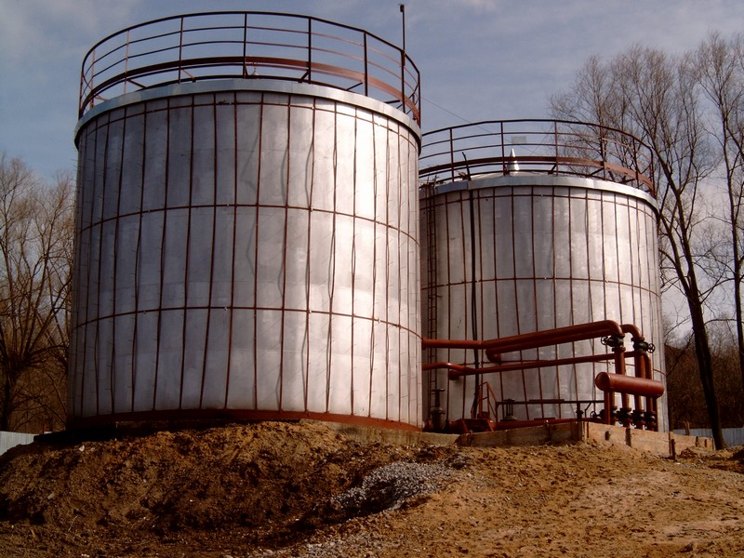

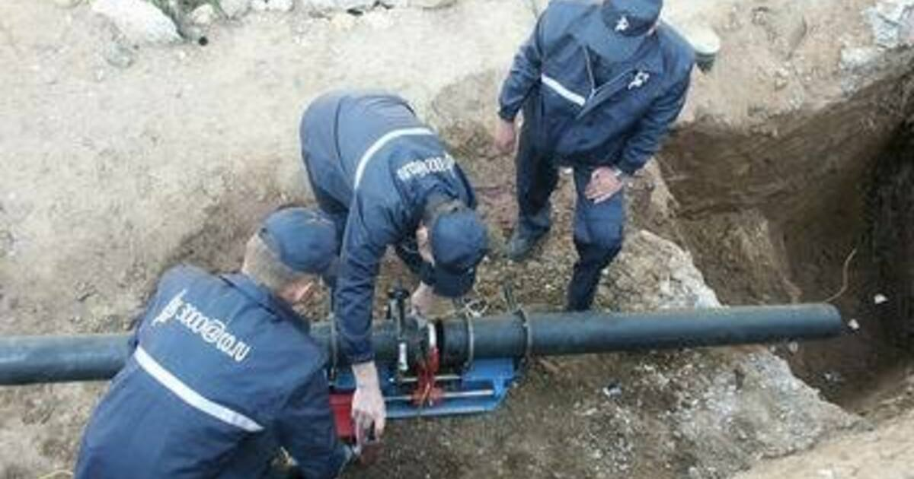
Муниципальная программа «Модернизация, ремонт и обеспечение работоспособности объектов водопроводно-канализационного хозяйства сельских поселений Пожарского муниципального района на 2020-2023 годы» -4 620,0 тыс. руб. на предоставление субсидии МУП «Лидер» на возмещение части затрат в связи с выполнением работ (услуг) по холодному водоснабжению, водоотведению, по сбору и вывозу твердых бытовых отходов, в части не обеспеченной тарифом в целях обеспечения населения Губеровского, Верхнеперевальского, Игнатьевского, Нагорненского, Соболинского, Пожарского сельских поселений.
б) 1 460,02 тыс. руб. за счет средств местного бюджета направлены на ремонт колонок, подвоз воды для сел Алчан и Бурлит, установка насосной станции в с. Игнатьевка, дополнительное проектирование водозабора пресных вод;
в) 109 587,24 тыс. руб. на строительство водозабора пресных подземных вод для хозяйственно-питьевого назначения на территории Губеровского сельского поселения Пожарского муниципального района.

Slide 32
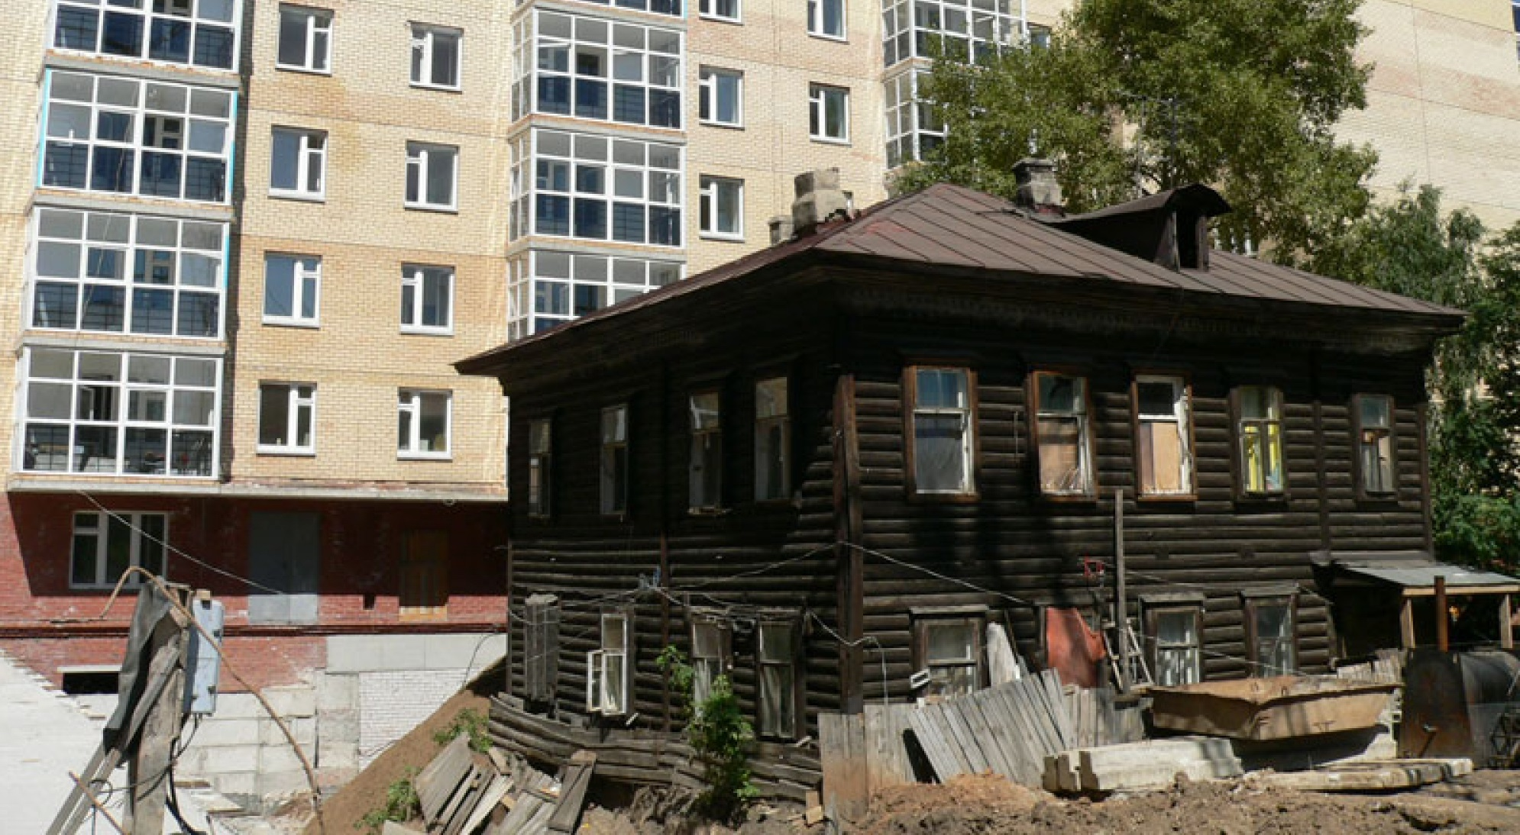

Муниципальная программа «Переселение граждан, проживающих на территории сельских поселений, входящих в состав Пожарского муниципального района, из муниципального аварийного жилищного фонда на период 2020-2023 годы» - запланированы расходы в сумме 16 816,89 тыс. руб. Фактическое исполнение составило 13 416,50 тыс. руб. или 79,78% от плановых назначений (за счет средств, поступивших от государственной корпорации Фонд содействия реформированию жилищно-коммунального хозяйства в сумме 11 389,47 тыс. руб., за счет средств краевого бюджета в сумме 1 991,31 тыс. руб., за счет средств местного бюджета 35,71 тыс. руб.) За 2021 года приобретено в муниципальную собственность 10 благоустроенных квартир, квартиры приобретались на вторичном рынке.

Slide 33
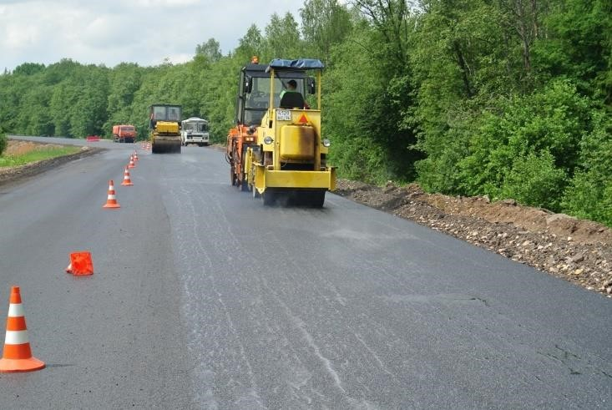
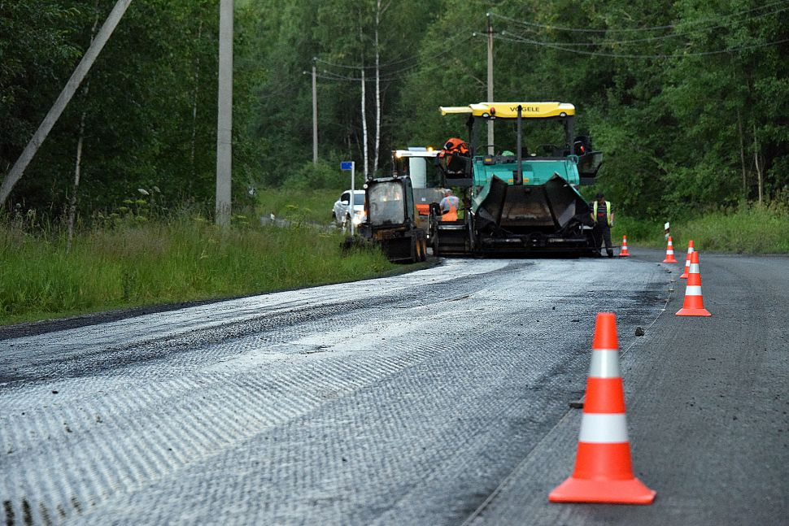
Муниципальная программа «Ремонт и содержание автомобильных дорог местного значения Пожарского муниципального района на 2019-2023 годы» утверждены бюджетные ассигнования в сумме 39 909,00 тыс. руб., в том числе за счет средств субсидий дорожного фонда Приморского края – 25 000,0 тыс. руб., за счет средств дорожного фонда Пожарского муниципального района – 14 909,00 тыс. руб. в том числе на условиях софинансирования расходов – 252,53 тыс. руб., Кассовое исполнение составило 34 358,19 тыс. руб., или 86,1% от плановых назначений, из них за счет местного бюджета – 9 358,19 тыс. руб. (в том числе на условиях софинансирования – 252,53 тыс. руб.), за счет краевого бюджета – 25 000,00 тыс. руб.
Администрация Пожарского муниципального района в 2021 году за счет средств Дорожного фонда Приморского края заключила 4 муниципальных контракта на ремонт автодорог с устройством асфальтового покрытия автодорог с. Новостройка, с. Пожарское на сумму 25 000,0 тыс. руб. и за счет средств Пожарского муниципального района на условиях софинансирования расходов 1% - местного бюджета 252,52 тыс. руб. выполнение составило 100%. За счет средств дорожного фонда Пожарского муниципального района (средства местного бюджета за счет поступлений акцизов) на оплату договоров по содержанию дорог местного значения направлено средств в сумме 9 105,66 тыс. руб. или 62,13 % от плановых назначений 14 656,47 тыс. руб.

Slide 34
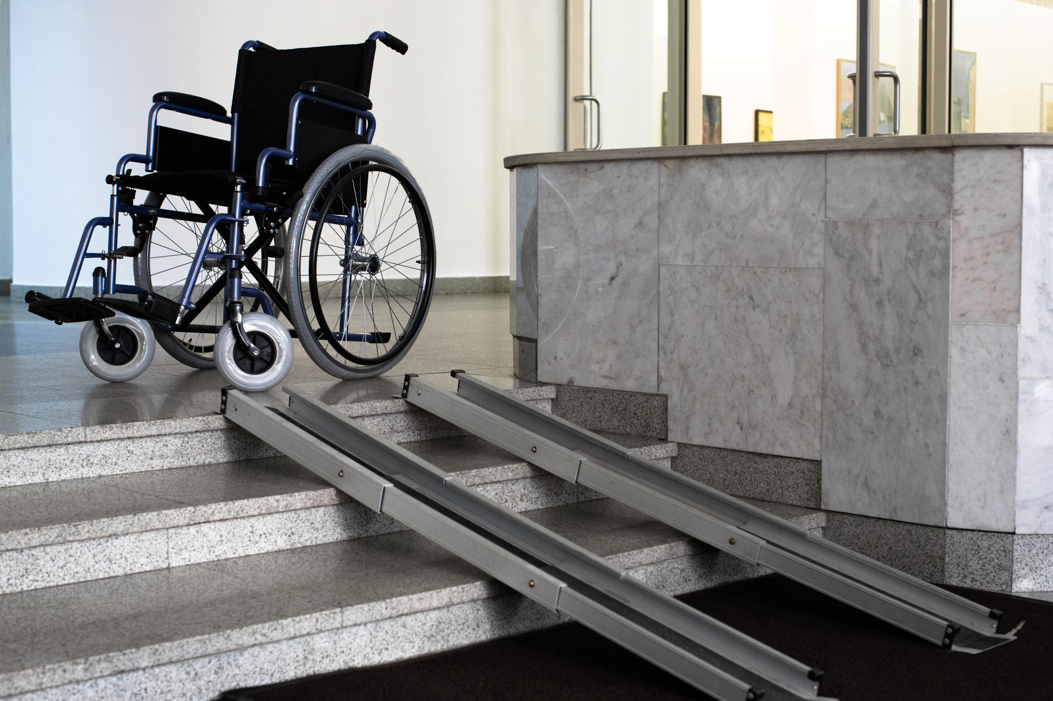
Муниципальная программа «Поддержка экономического и социального развития коренных малочисленных народов Дальнего Востока, проживающих на территории Пожарского муниципального района на 2020-2022 годы» - запланированы расходы в объеме 488,35 тыс. руб., за счет средств субсидий из федерального бюджета - 483,46 тыс. руб. и на условиях софинансирования местный бюджет - 4,89 тыс. руб. Кассовый расход произведен в полном объеме. Средства направлены:
- 250,00 тыс. руб. на оказание финансовой поддержки социально ориентированным некоммерческим организациям, осуществляющим деятельность, направленную на сохранение, защиту и развитие самобытности, культуры, языков и традиций коренных малочисленных народов;
- 188,35 тыс. руб. на комплектование мебелью школьных столовых с. Верхний Перевал с. Красный Яр;
- 50,00 тыс. руб. на проведение этнокультурного творческого фестиваля коренных малочисленных народов Дальнего Востока проживающих на территории Пожарского муниципального района.
Муниципальная программа «Доступная среда для инвалидов и других маломобильных групп населения в Пожарском муниципальном районе на 2020-2023 годы» - запланировано 1 026,67 тыс. руб. на обустройство санитарно-гигиенического помещения, расширение дверного проема МБУ ЦБС Пожарского муниципального района, кассовые расходы составили 1 026,67 тыс. руб. или 100% от плановых назначений. Средства направлены на изготовление проектно-сметной документации;

Slide 35
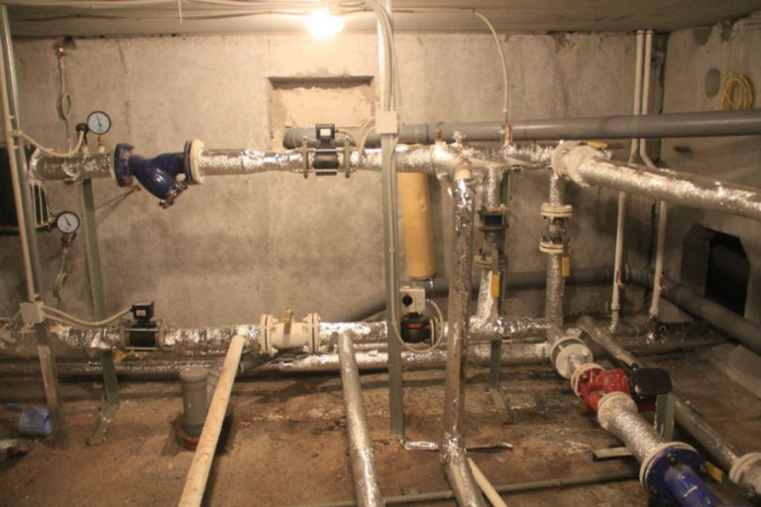
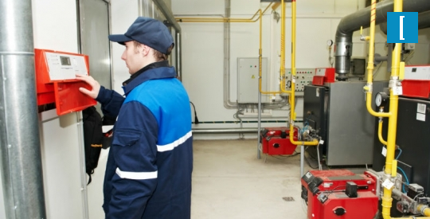
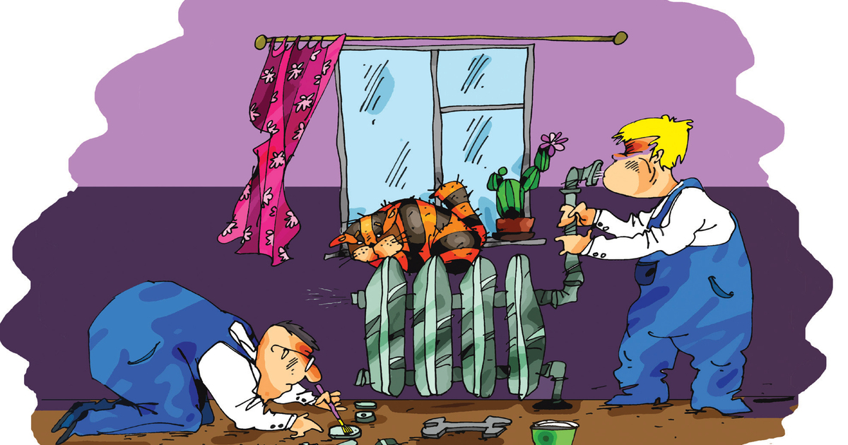
Муниципальная программа «Капитальный ремонт объектов коммунальной инфраструктуры в сфере теплоснабжения, расположенных на территории сельских поселений входящих в состав Пожарского муниципального района на 2020-2023 годы» - предусмотрены средства в размере 1 658,48 тыс. руб. или 100 % от годовых плановых назначений направлены на реконструкцию, модернизацию, капитальный ремонт объектов теплоснабжения, на ремонт системы отопления в подвальном помещении многоквартирного дома с. Губерово (361,49 тыс. руб.) и на субсидию КГУП «Примтеплоэнерго» на возмещение части затрат по ремонту котла в котельной с. Новосторойка (1 297,0 тыс. руб.).
.
Муниципальная программа «Ремонт и техническое обслуживание сетей электроснабжения ВЛ 0,4 кВ, расположенных на территории сельских поселений входящих в состав Пожарского муниципального района на 2020-2023 годы» - за счет бюджета Пожарского муниципального района предусмотрены средства в размере 378,26 тыс. руб. для текущего содержания и ремонта линий электропередач в селах Верхний Перевал, Алчан, Бурлит. Расходы за 2021 год составили 378,26 тыс. руб. или 100% от плановых назначений. Средства направлены на текущий ремонт сетей электроснабжения, ремонт силового трансформатора.

Slide 36
ИСПОЛНЕНИЕ ДОЛГОВЫХ ОБЯЗАТЕЛЬСТВ
Муниципальный долг Пожарского муниципального района составил:
- по состоянию на 01 января 2021 года – 21 728,7 тыс. руб.,
- по состоянию на 01 января 2022 года - 15 102,96 тыс. руб.;
Дефицит бюджета утвержден нормативным правовым актом Думы Пожарского муниципального района от 30 июня 2021 года № 47-НПА «О внесении изменений в нормативный правовой акт Думы Пожарского муниципального района от 16 декабря 2020 года № 15-НПА «О бюджете Пожарского муниципального района на 2021 год и плановый период 2022 и 2023 годов» в размере - 6 607,98 тыс. руб.
Верхний предел муниципального долга по состоянию на 01 января 2022 года установлен нормативным правовым актом Думы Пожарского муниципального района от 16 декабря 2020 года № 15 - НПА «О бюджете Пожарского муниципального района на 2021 год и плановый период 2022 и 2023 годов» в объеме 35 000, 00 тыс. рублей.
Привлечение кредитных ресурсов в 2021 году не осуществлялось.

Slide 37



Погашение обязательств по кредитам осуществлялось в соответствии с графиками платежей, предусмотренными договорами и за период с 01 января 2021 по 31 декабря 2021 года составило 6 625,65 тыс. руб., в том числе:
- 4 975,65 тыс. рублей обязательства по бюджетному кредиту Приморского края,
- 1 650,0 тыс. рублей обязательства перед кредитной организацией ПАО «Сбербанк России».
За период с 01 января 2021 года по 31 декабря 2021 года расходы на обслуживание внутреннего муниципального долга составили – 245,07 тыс. рублей. на уплату процентов за пользование кредитными ресурсами, привлекаемыми в соответствии с программой внутренних муниципальных заимствований: уплата процентов кредитной организации (ПАО «Сбербанк России») в сумме 228,31 тыс. руб., оплата процентов за пользование бюджетным кредитом Министерству финансов Приморского края в сумме 16,76 тыс. руб., по фактически начисленной сумме процентов.
Остатки средств местного бюджета на 01.01.2022 года составили 12 860,48 тыс. руб., в том числе остатки средств Дорожного фонда 5 962,01 тыс. руб. Согласно пункта 5 статьи 179⁴ Бюджетного кодекса Российской Федерации будут направлены на увеличение бюджетных ассигнований Дорожного фонда в 2022 году и остатки средств Фонда содействия реформирования ЖКХ и краевого бюджета в сумме 3 400,39 тыс. руб., которые до 15 января 2022 года перечислены в краевой бюджет

Slide 38
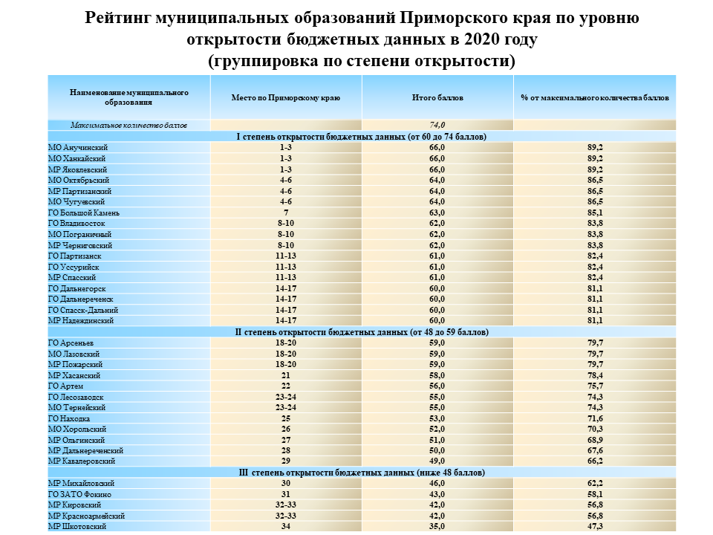

Slide 39
Рейтинг муниципальных образований Приморского края по результатам комплексной оценки качества управления бюджетным процессом за 2020 год

Slide 40
Контактная информация для граждан
Ответственный орган за составление и ведение бюджета Пожарского муниципального района – Финансовое управление администрации Пожарского муниципального района.
Тел.: 8 42357 33546 – начальник управления;
8 42357 33511 – специалисты бюджетного отдела;
8 42357 33057 – специалисты отдела доходов и экономического анализа;
8 42357 33489 – специалисты отдела учета, отчетности и казначейского исполнения бюджета.
E-mail – finiki_23@mail.ru
Адрес: 692001, Приморский край, Пожарский район, пгт Лучегорск, общественный центр, 1
Режим работы: пн-пт с 8:30 до 17:30, обеденный перерыв с 12:00 до 13:00
При наличии вопросов или предложений, касательно бюджета, граждане могут обращаться по указанным выше контактным данным.
Так же, в Приморском крае реализуется проект инициативного бюджетирования по направлению «Твой Проект». С информацией можно ознакомиться перейдя по ссылке:
http://www.apmrpk.ru/index.php/2012-03-28-00-13-56/2012-03-28-00-29-38/itemlist/category/645-initsiativnoe-byudzhetirovanie

